Slide 1
Урок географії 7 клас

Slide 8
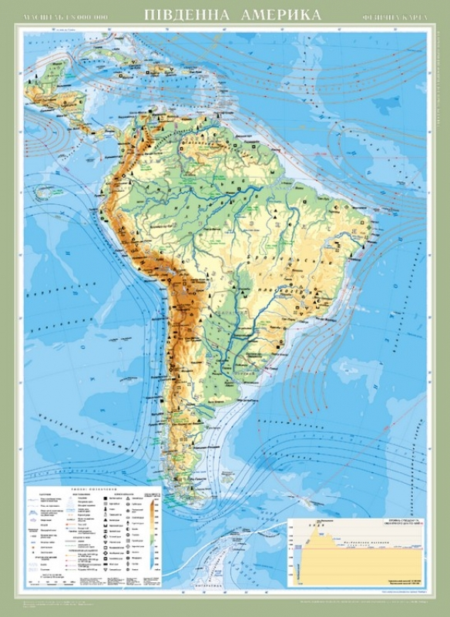
Географічне положення. Дослідження та освоєння Південної Америки

Slide 9
План характеристики географічного положення материка
1. Розташування материка щодо екватора, найбільша його протяжність із півночі на південь.
2. Крайні точки, півкулі й географічні пояси, в яких лежить материк.
3. Протяжність материка із заходу на схід.
4. Океани та моря, морські течії, що омивають материк.
5. Інші найближчі материки і шляхи сполучення з ними.

Slide 10
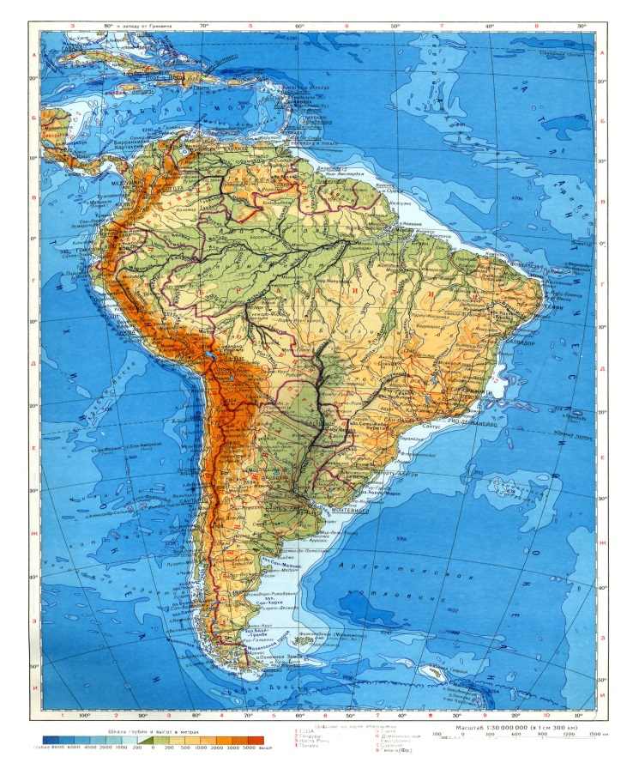
Географічний практикум Практична робота №5

Slide 11
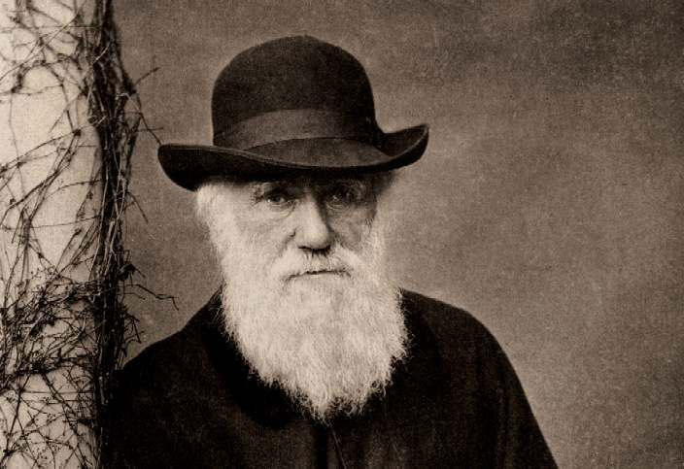
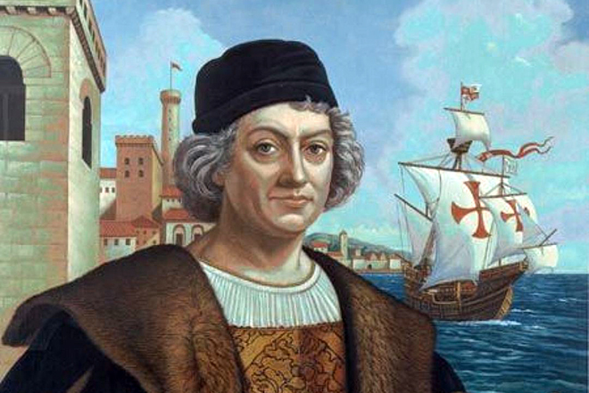
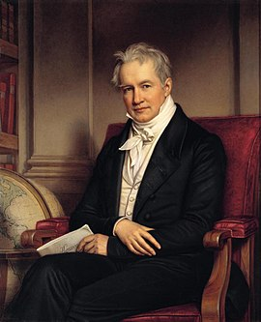
Історія відкриття та освоєння Південної Америки

Slide 12
Відкриття Південної Америки прямо пов’язане з ім’ям Христофора Колумба – відомого мореплавця, який шукав Індію.
В 1498 році Колумб побував на території Південної Америки- він висадився на берег, розташований навпроти острова Тринідад. Колумб був упевнений, що він відкрив Індію.

Slide 13
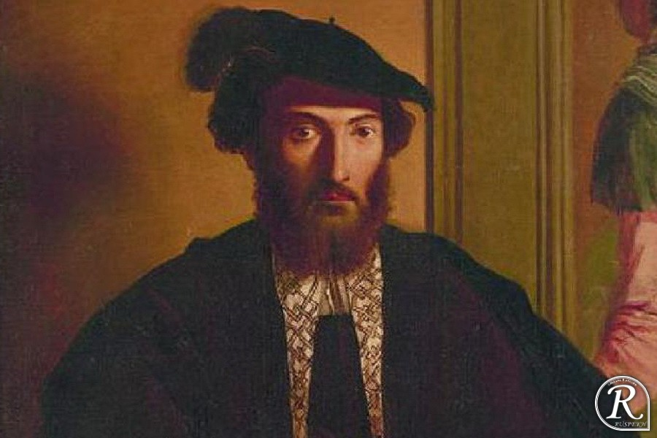
Реальне відкриття Південної Америки відбулося за допомогою іншого мореплавця – Амеріго Веспуччі. Це сталося на початку 16 століття, коли італієць брав участь в подорожі до берегів «Вест-Індії». Тоді Веспуччі зрозумів, що його попередник відкрив не Індію, а невідомий материк, який тоді називали Новим Світом. Назва пішла від імені самого Веспуччі- територію називали землею Амеріго, що згодом перетворилося в Америку.

Slide 14
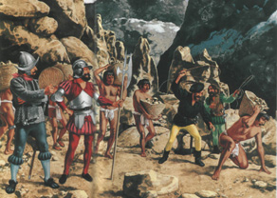
Після відкриття почався тривалий процес колонізації. Після того, як стало відомо про відкриття нових земель Колумбом, з Європи туди попрямували завойовники, які бажали відшукати неймовірні скарби, багатства і привласнити собі землі. Цих завойовників називали конкістадорами. Але для того, щоб здійснити свої ідеї, їм необхідно було винищувати і поневолювати корінне населення Південної Америки. Цей процес супроводжувався постійним розграбуванням і спустошенням нововідкритих територій.

Slide 15
Одним з важливих моментів в історії освоєння Південної Америки вважається експедиція вченого Олександра Гумбольдта. Його праці безцінні- він описував оточувалу його природу, вивчив близько 12 тисячі рослин і навіть створив карту Південної Америки, яку можна назвати геологічною. Він проводив настільки поглиблені дослідження упродовж 20 років, що написану ним згодом книгу називали чи не другим відкриттям Америки.

Slide 16
Чарльз Дарвін під час кругосвітньої подорожі на кораблі «Бігль» пройшов уздовж узбережжя Південної Америки. Збирав колекції тварин та рослин. Досліджував рештки давніх тварин

Slide 17
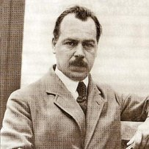
Російський вчений, ботанік, селекціонер Микола Вавилов установив давні центри хліборобства Південної Америки, походження деяких культурних рослин

Slide 18
1. Христофор Колумб був першовідкривачем Америки? 2. Береги Південної Америки омиває Північний Льодовитий океан? 3. Велика частина Південної Америки розташована в Південній півкулі? 4. Холодна течія, яка проходить уздовж берегів Південної Америки, впливає на клімат узбережжя 5. Екватор перетинає Південну Америку посередині? 6. Материк Південна Америка розташований в Західній і переважно Південній півкулях, має значну протяжність з півночі на південь. 7. Першими європейцями були португальці, які перетворили материк на колоніальні володіння. 8. Європейці потрапили на материк після подорожей Ф.Магелана. 9. Крайньою західною точкою Південної Америки є мис Паріньяс. 10. Найбільшою затокою Південної Америки є затока Ла-Плата.
ГРА «ТАК – НІ»

Slide 19
1. Христофор Колумб був першовідкривачем Америки? ТАК 2. Береги Південної Америки омиває Північний Льодовитий океан. НІ 3. Велика частина Південної Америки розташована в Південній півкулі? ТАК 4. Холодна течія, яка проходить уздовж берегів Південної Америки, впливає на клімат узбережжя. ТАК 5. Екватор перетинає Південну Америку посередині. НІ 6. Материк Південна Америка розташований в Західній і переважно Південній півкулях, має значну протяжність з півночі на південь. ТАК 7. Першими європейцями були португальці, які перетворили материк на колоніальні володіння. НІ 8. Європейці потрапили на материк після подорожей Ф.Магелана. НІ 9. Крайньою західною точкою Південної Америки є мис Паріньяс. ТАК 10. Найбільшою затокою Південної Америки є затока Ла-Плата. ТАК
ГРА «ТАК – НІ»

Slide 20
Домашнє завдання
Опрацювати § 21, ст. 94-97
Пригадати гіпотезу Вегнера

